Slide 1
Hora Blahoslavenství

Slide 2
Informace o hoře Blahoslavenství
• Zde Ježíš podle evangelií oznámil lidem blahoslavenství. • Už ve 4. století byl na hoře postaven první kostel. Nachází se zde klášter františkánů. • U cesty na horu jsou rozmístěny kameny, do kterých jsou vytesány modlitby. Hora se nachází na tzv. Ježíšově stezce, to je značená trasa v Galileji spojující místa, na kterých podle tradice působil Ježíš Kristus. Její délka je 65 kilometrů, začátek je v Nazaretu a konec je v Kafarnaum.

Slide 3
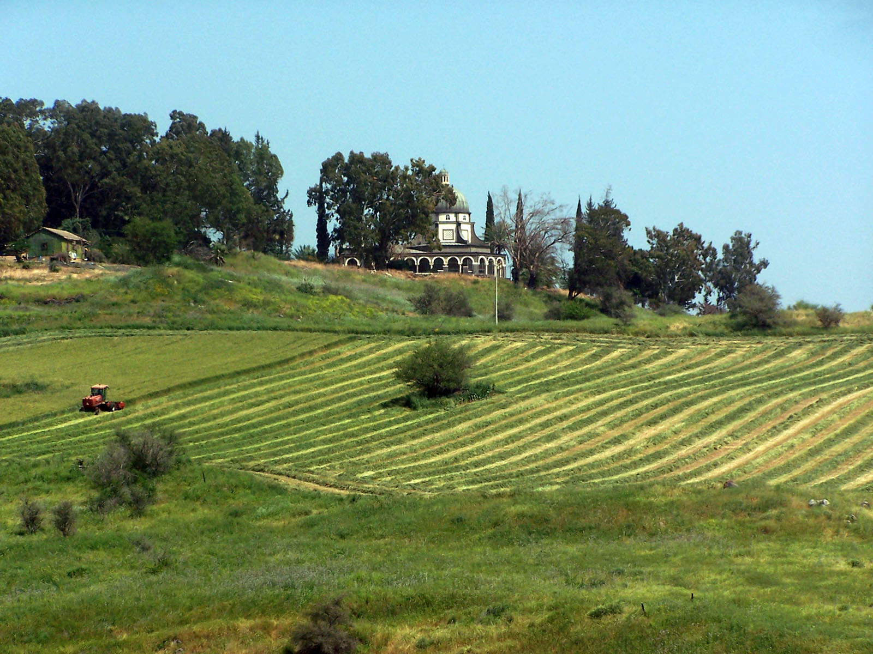
Hora Blahoslavenství

Slide 4
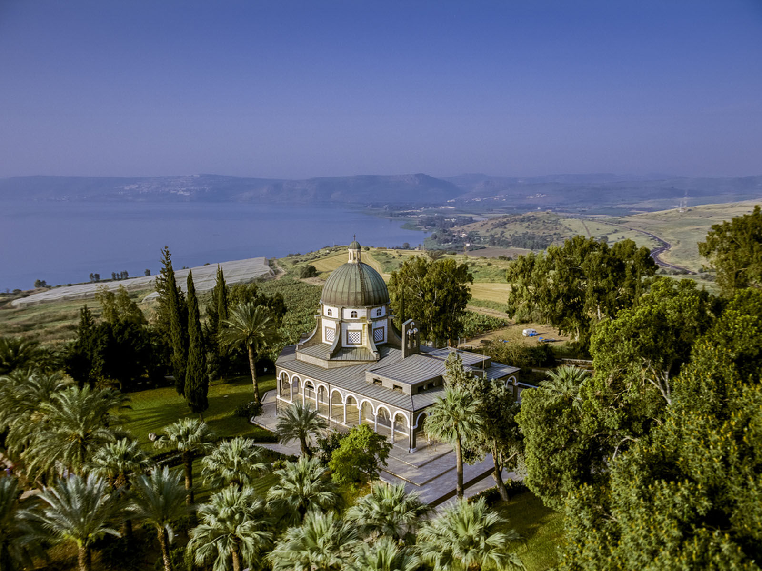
Hora Blahoslavenství

Slide 5
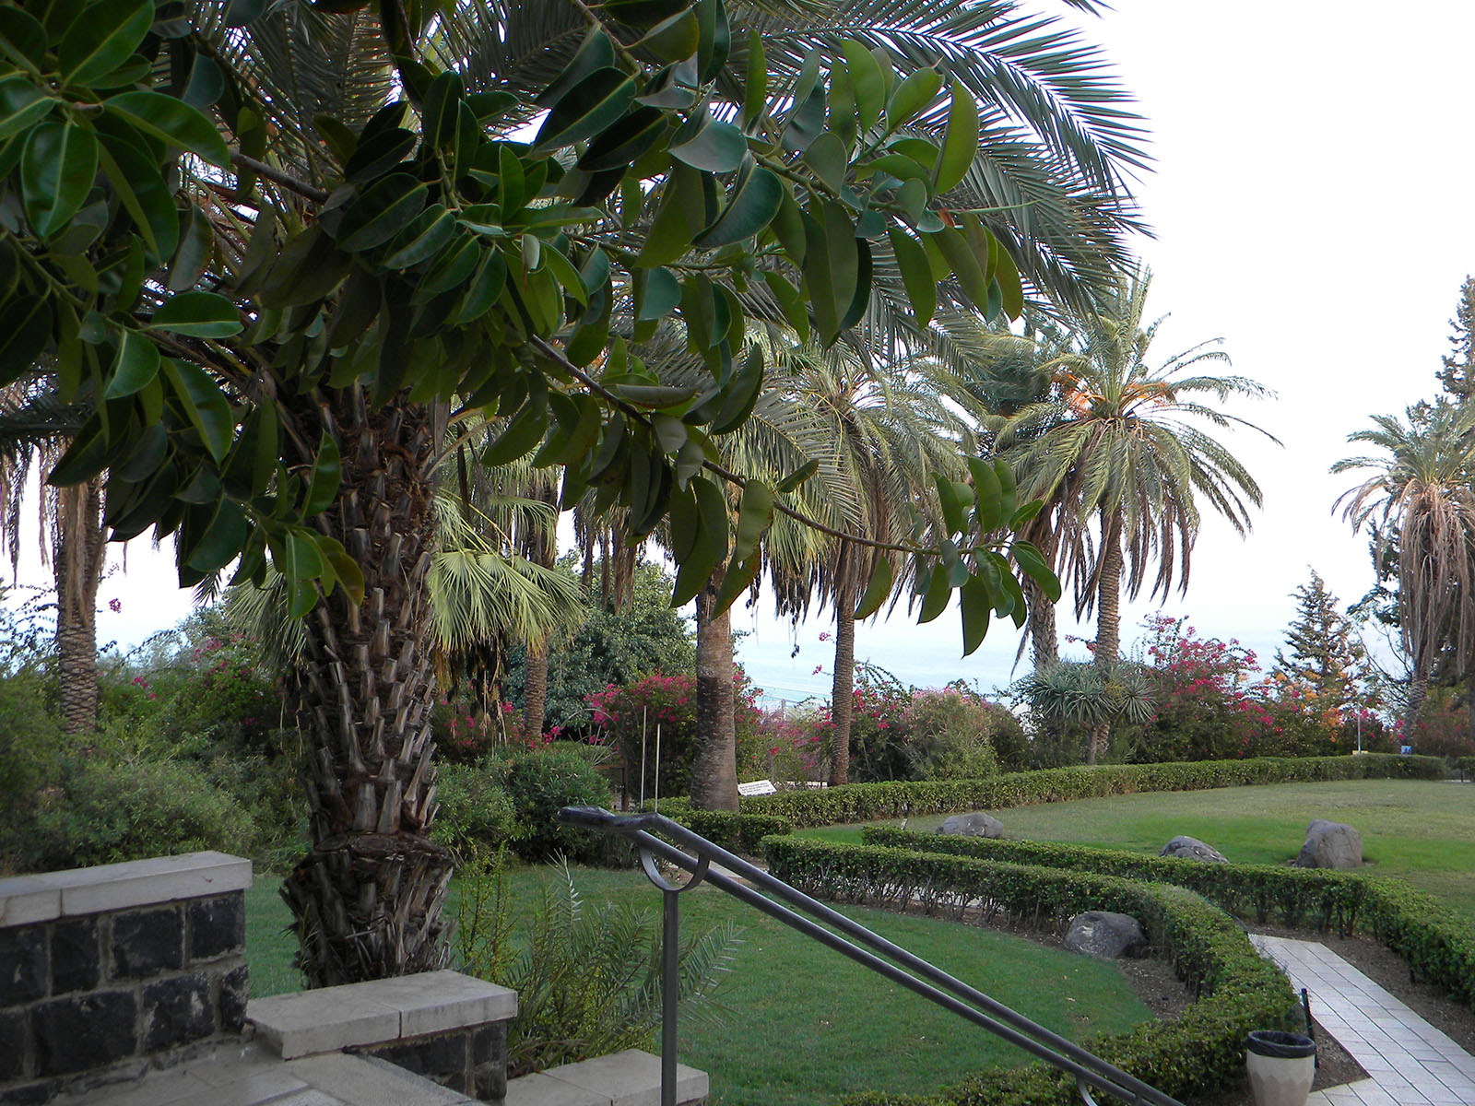
Hora Blahoslavenství

Slide 6
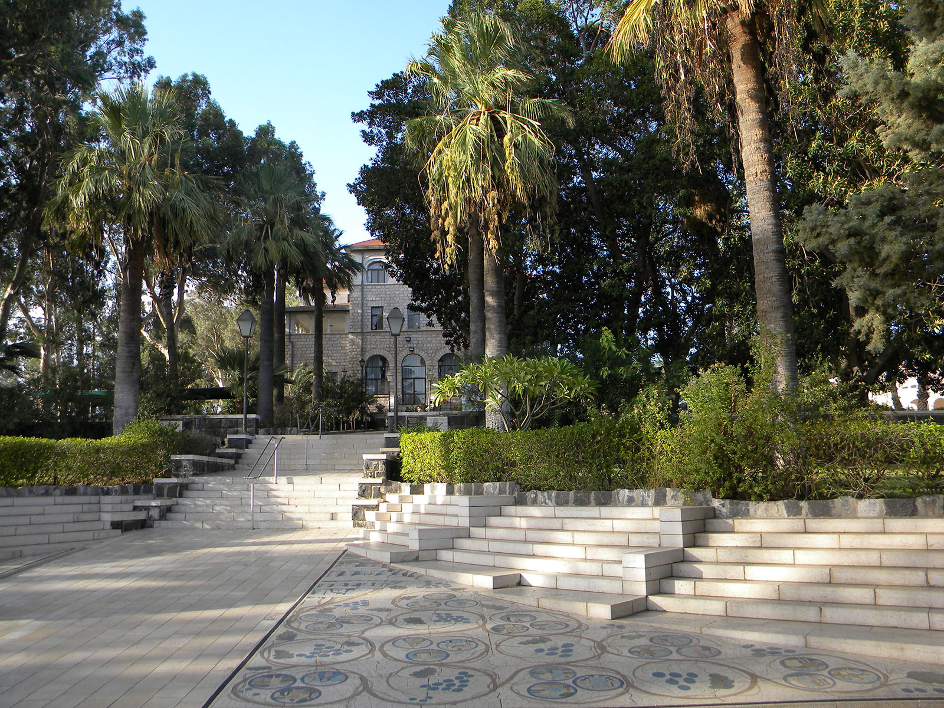
Hora Blahoslavenství

Slide 7
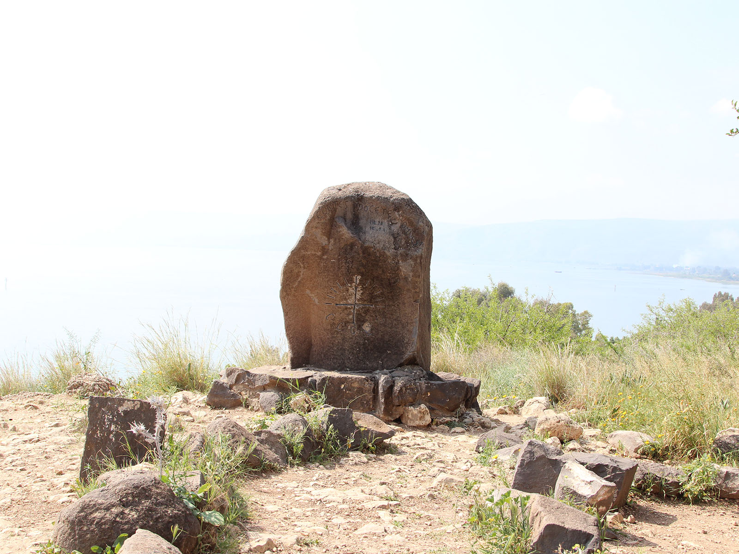
Hora Blahoslavenství

